Slide 1
DellEMC PowerVault ME5
SCGS TS팀
Ver 1.0
Copyrightⓒ SCG Solutions Co., Ltd. All Rights Reserved.

Slide 2
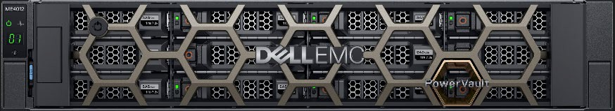
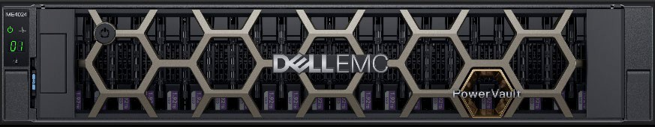
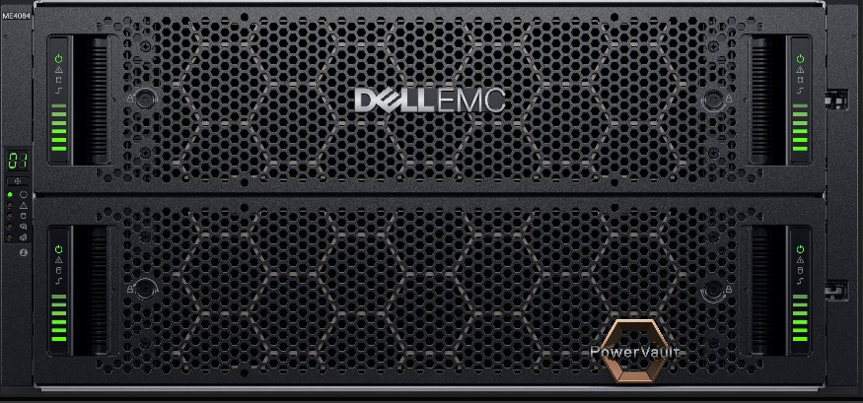

DellEMC PowerVault ME5 구성

Slide 3
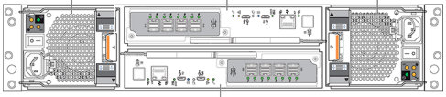
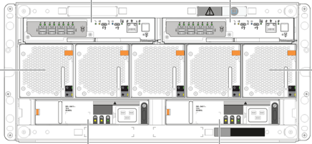
Dell Technologies PowerVault ME5 Series 구성
스토리지의 매니지먼트 포트 A와 B중 하나와 클라이언트를 네트워크로 연결하고 웹브라우저에 IP 입력 후 접속
A
B
ME5012/5024
A
B
Controller A IP : 10.0.0.2
Controller B IP : 10.0.0.3
Subnet mask: 255.255.255.0
Gateway IP : 10.0.0.1
ME5084

Slide 4
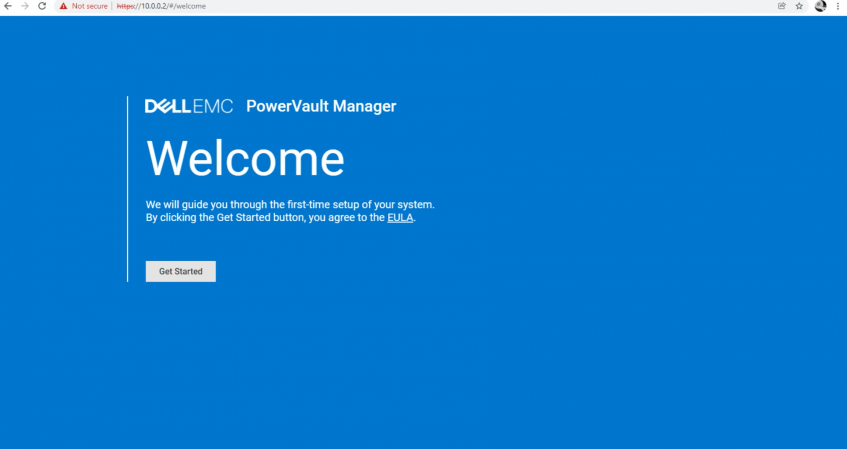
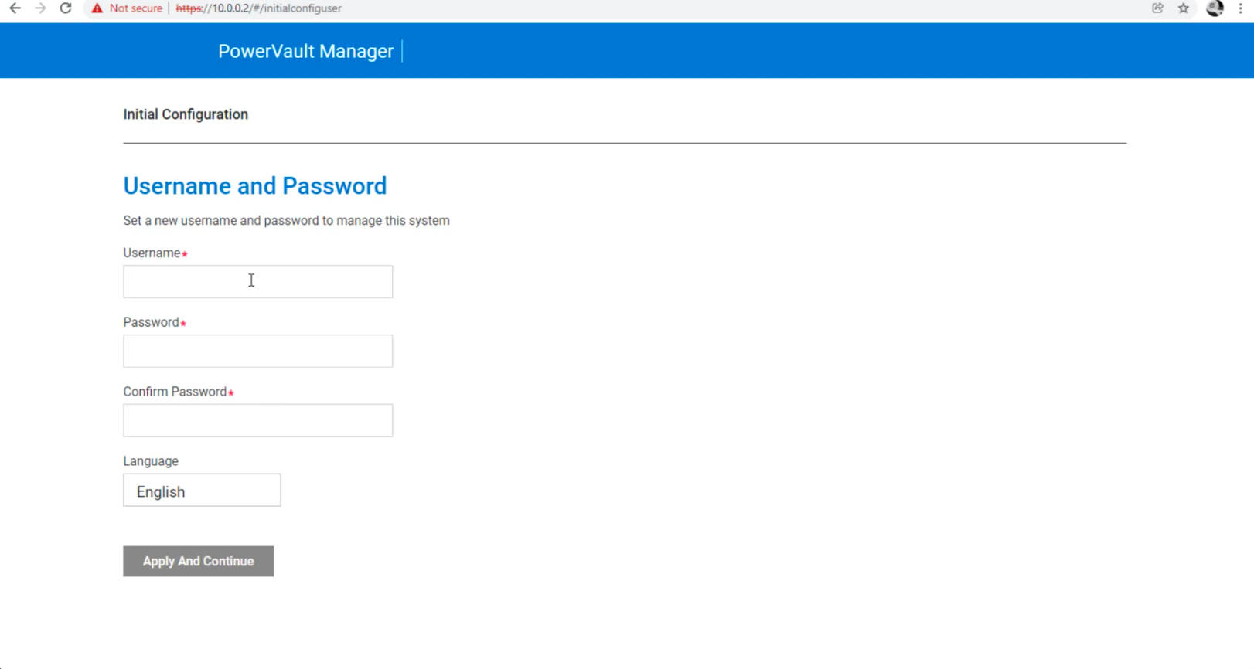
Dell Technologies PowerVault ME5 Series 구성
초기 접속시 구성화면
초기 설정시
User / Password 설정
GUI 한국어 선택 가능
Password 설정시 대문자, 특수문자, 숫자 필수
최소 8자리 이상 지정

Slide 5
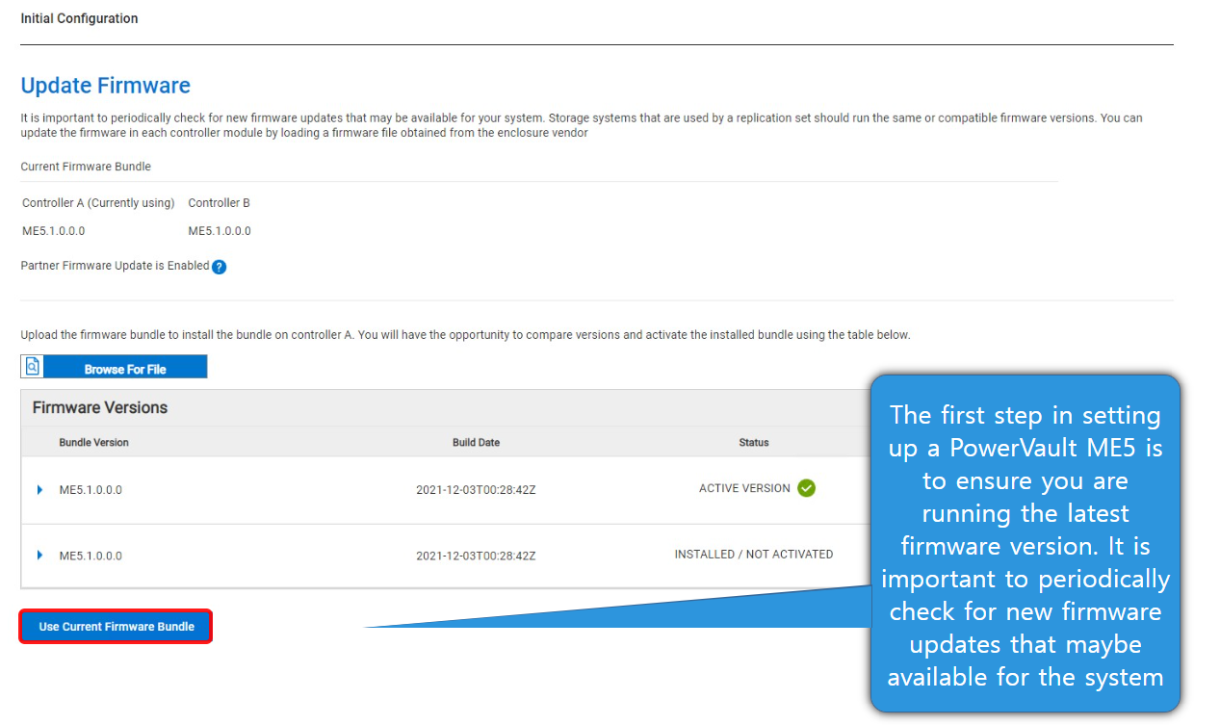
Dell Technologies PowerVault ME5 Series 구성
첫 로그인시 최신 펌웨어 버전 확인 (델 홈페이지에서 최신버젼 확인 가능) https://www.dell.com/support/home/ko-kr/product-support/product/powervault-me5012/drivers

Slide 6
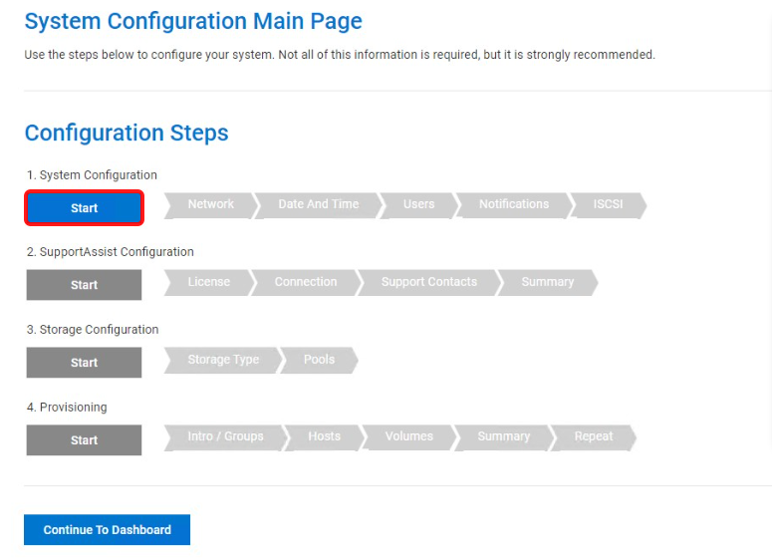
Dell Technologies PowerVault ME5 Series 구성
ME5를 완전히 구성하기 위해 완료해야 할 몇 가지 구성 단계 진행

Slide 7
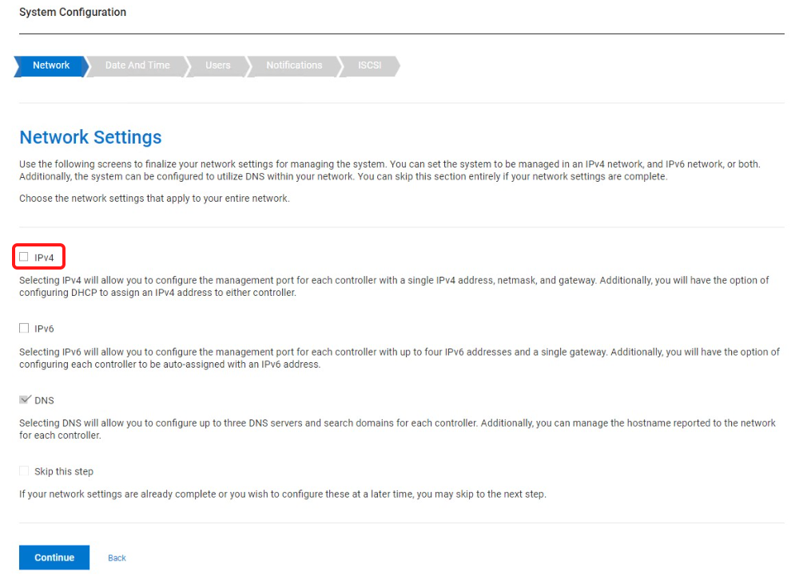
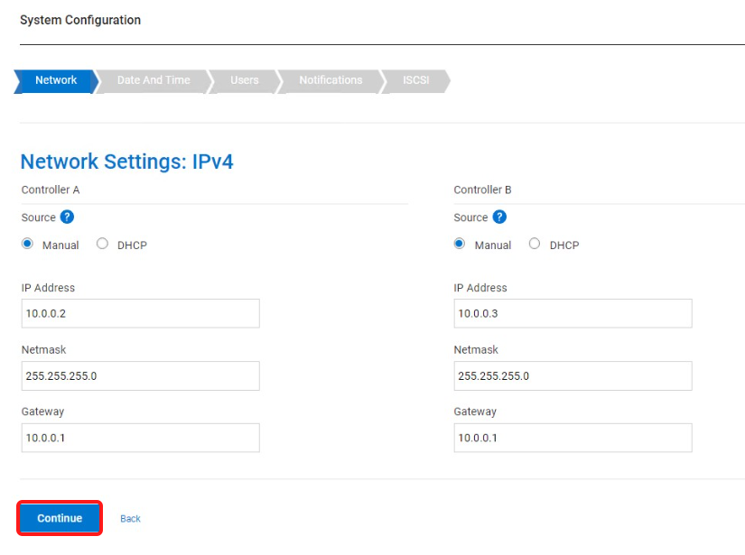
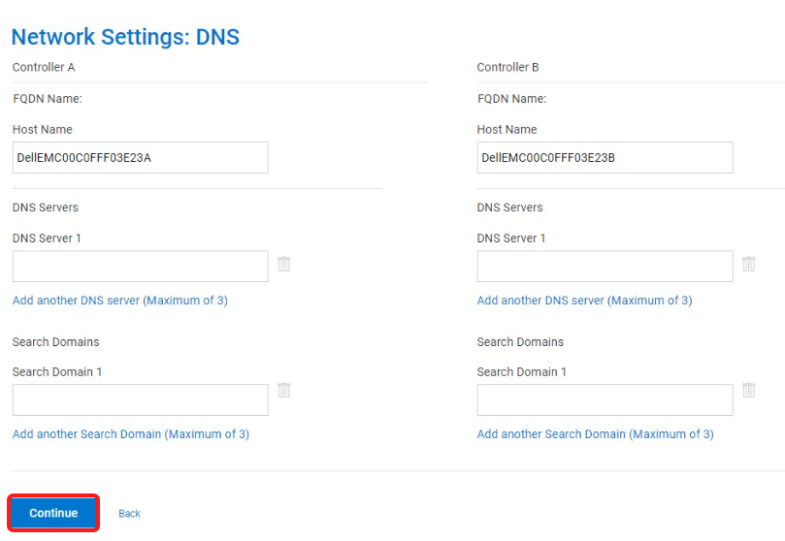
Dell Technologies PowerVault ME5 Series 구성
네트워크 설정

Slide 8
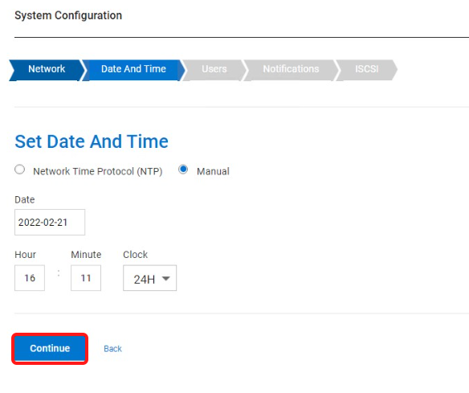
Dell Technologies PowerVault ME5 Series 구성
날자 및 시간 설정

Slide 9
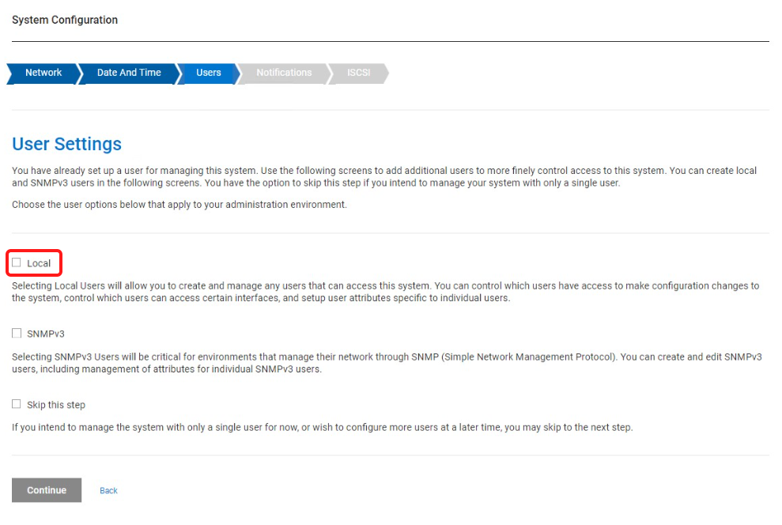
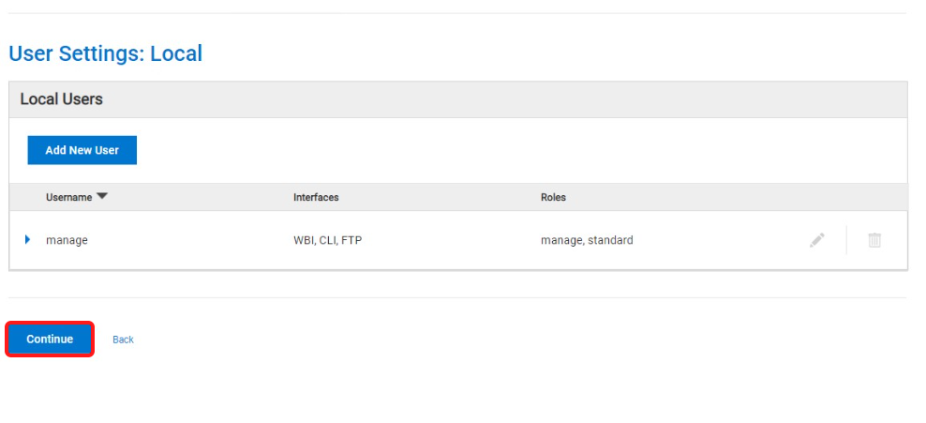
Dell Technologies PowerVault ME5 Series 구성
사용자 설정

Slide 10
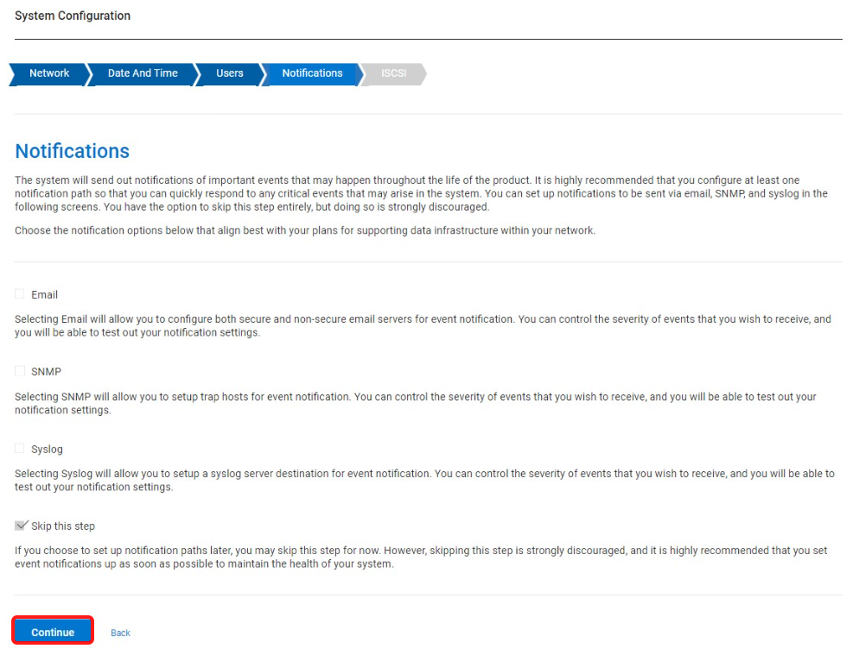
Dell Technologies PowerVault ME5 Series 구성
알림 설정

Slide 11
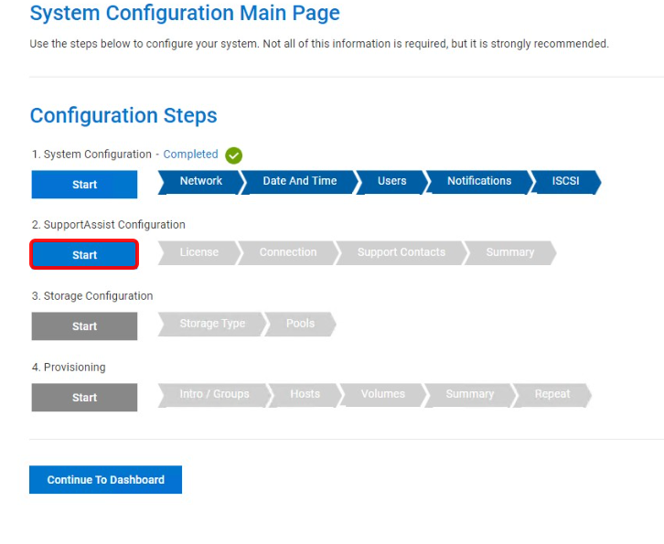
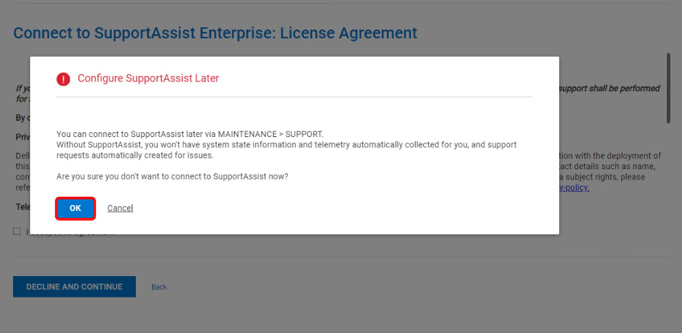
Dell Technologies PowerVault ME5 Series 구성
SupportAssist 구성

Slide 12
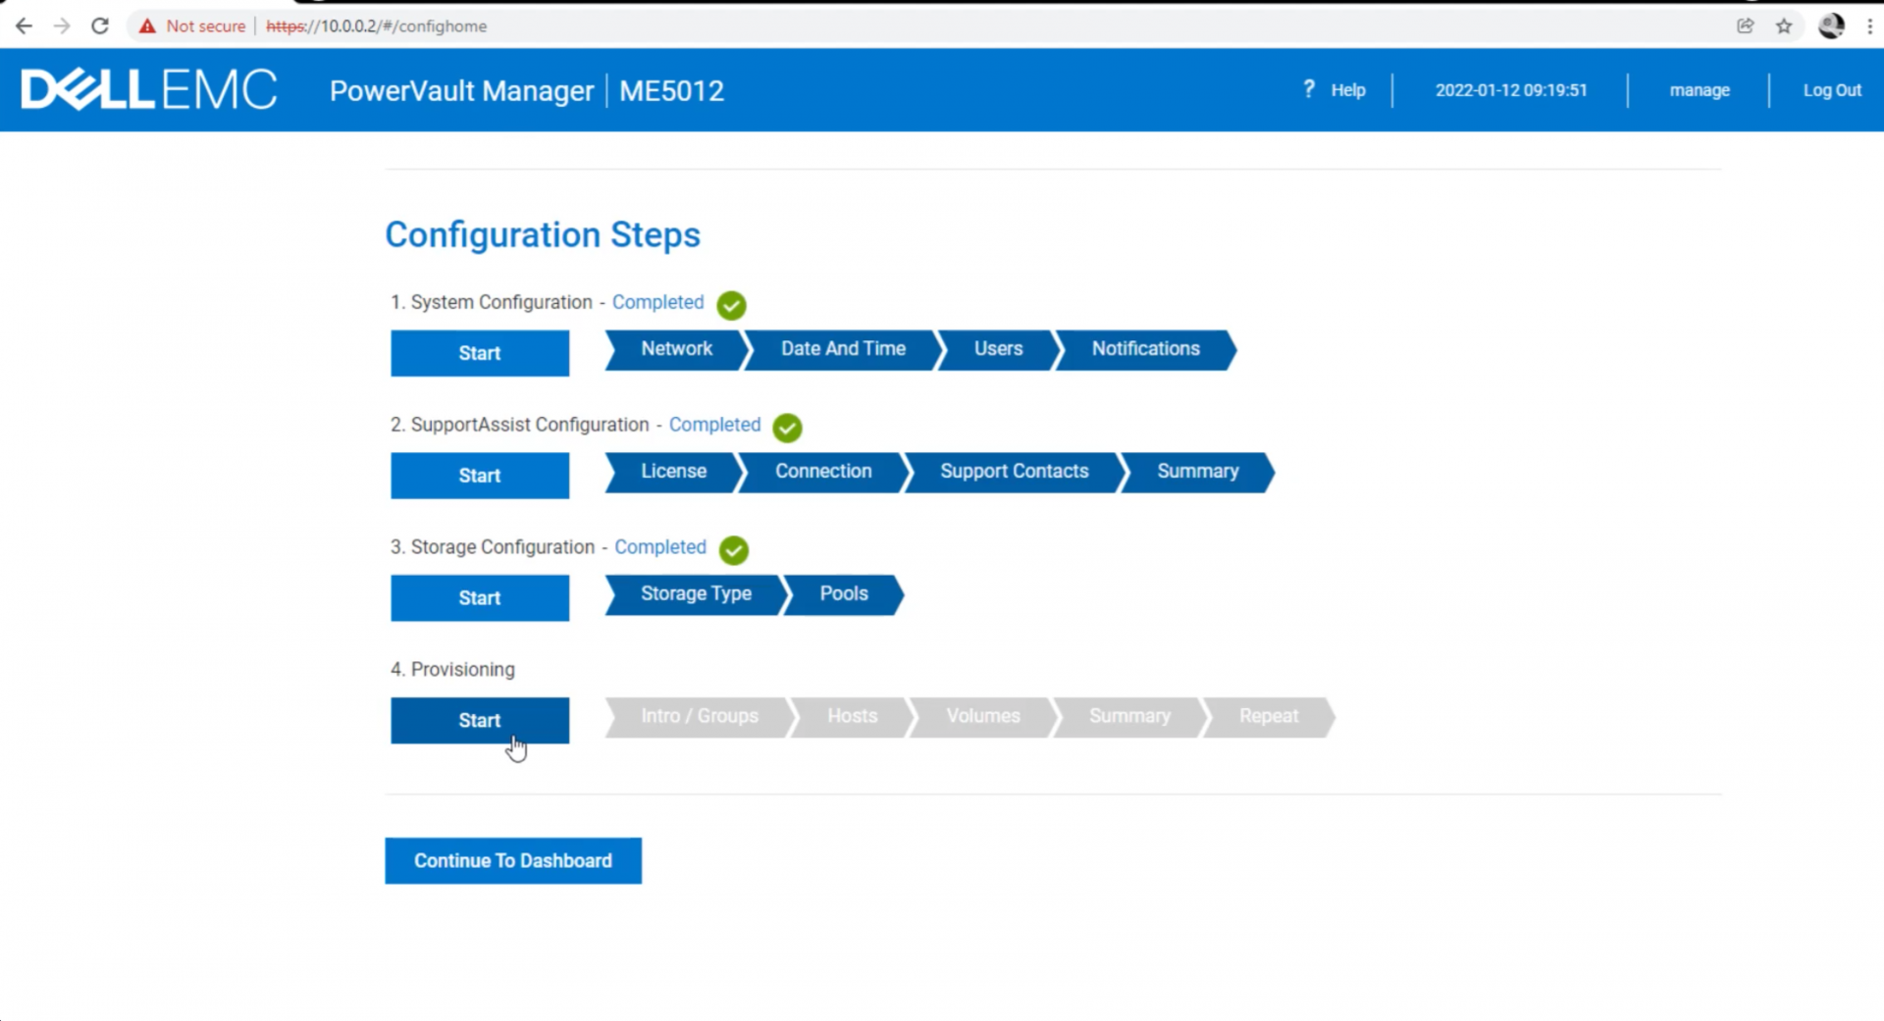
Dell Technologies PowerVault ME5 Series 구성
스토리지 구성 과 연결 호스트 구성 은 구성 단계에서 진행하지 않고 넘어갑니다.
구성 단계에서 스토리지와 호스트 구성은 유저가 원하는 구성대로 작업하기 쉽지 않기 때문입니다.

Slide 13
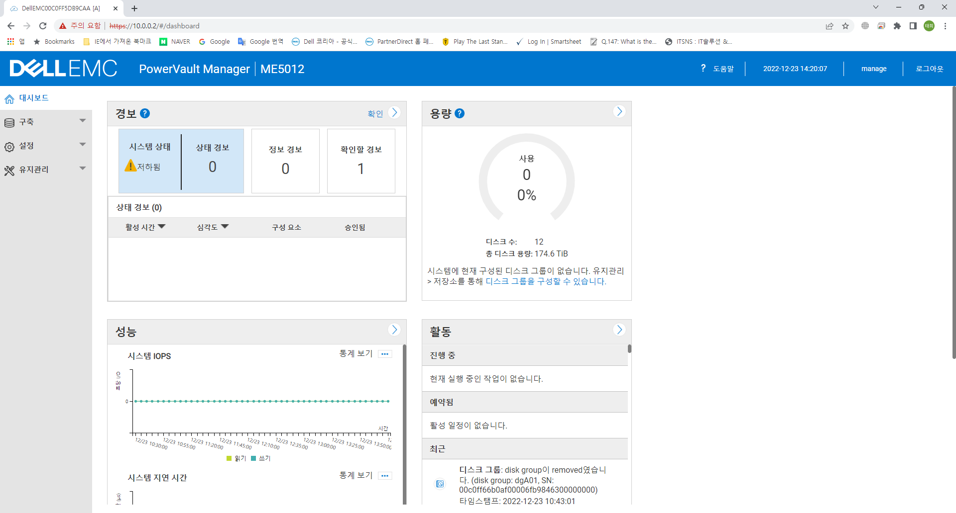
Dell Technologies PowerVault ME5 Series 구성
대시보드

Slide 14
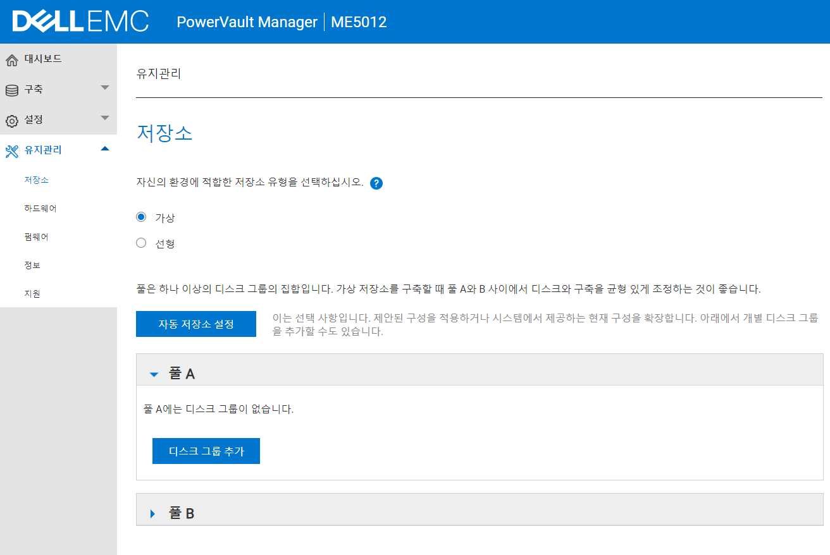
Dell Technologies PowerVault ME5 Series 구성
볼륨을 구성하기 위한 저장소(풀) 구성
저장소(풀) 유형은
대부분의 환경에서 권장되는 가상으로 선택

Slide 15
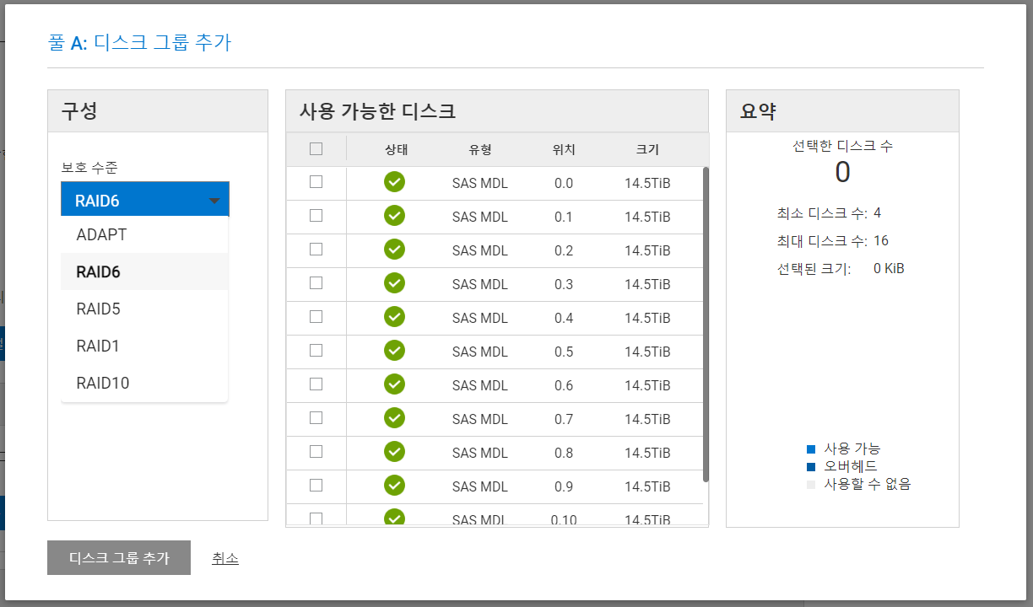
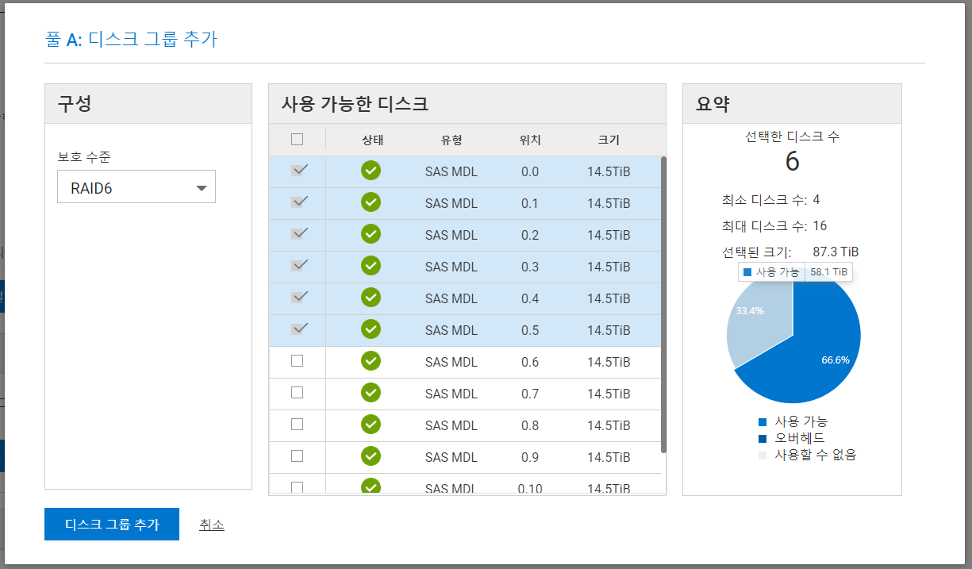
Dell Technologies PowerVault ME5 Series 구성
디스크 그룹 추가
Raid Level 선택 – 사용할 디스크 체크 – 요약에서 정보 확인 – 디스크 그룹 추가 순으로 진행
요약 탭에서
오버헤드 및 사용가능 용량 확인

Slide 16
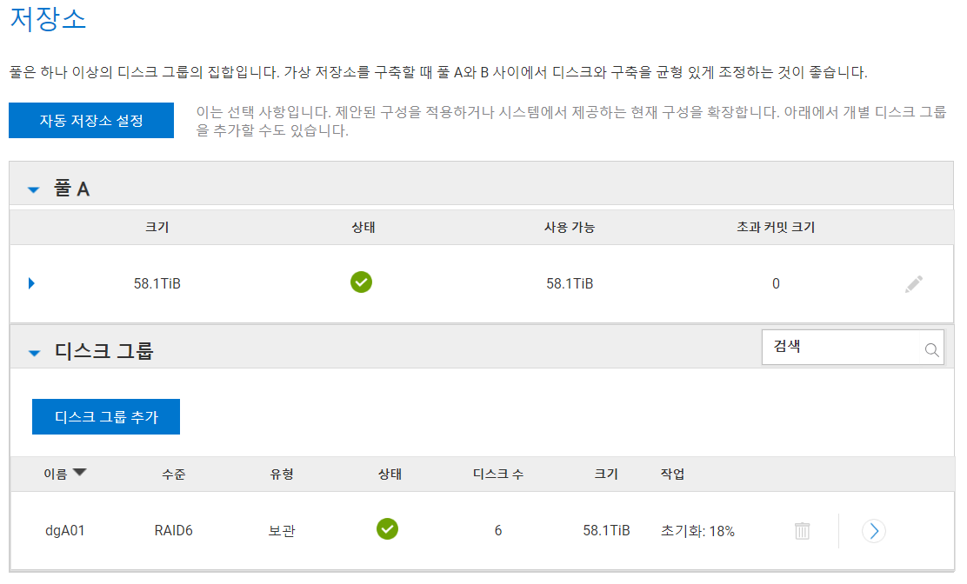
Dell Technologies PowerVault ME5 Series 구성
구성된 디스크 그룹 확인

Slide 17
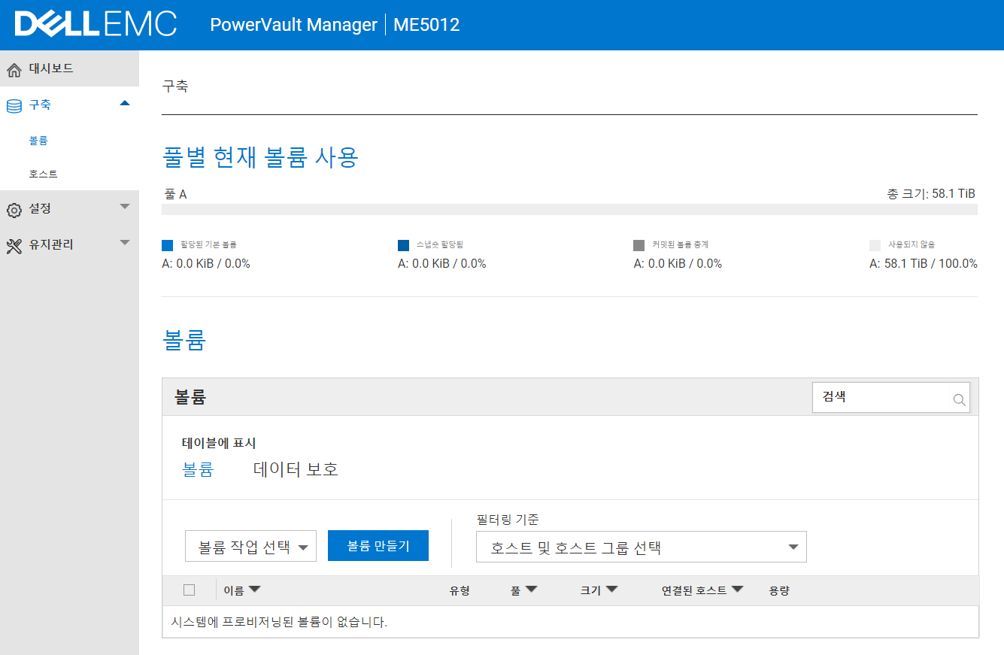
Dell Technologies PowerVault ME5 Series 구성
볼륨 구성

Slide 18
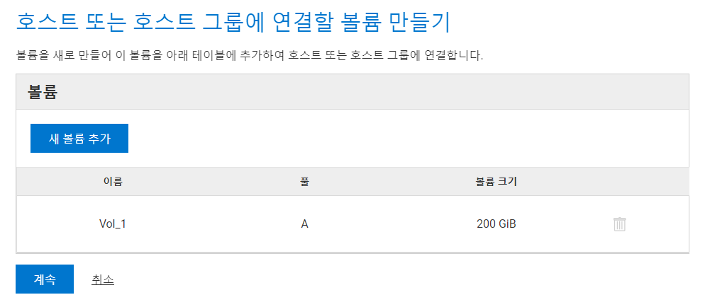
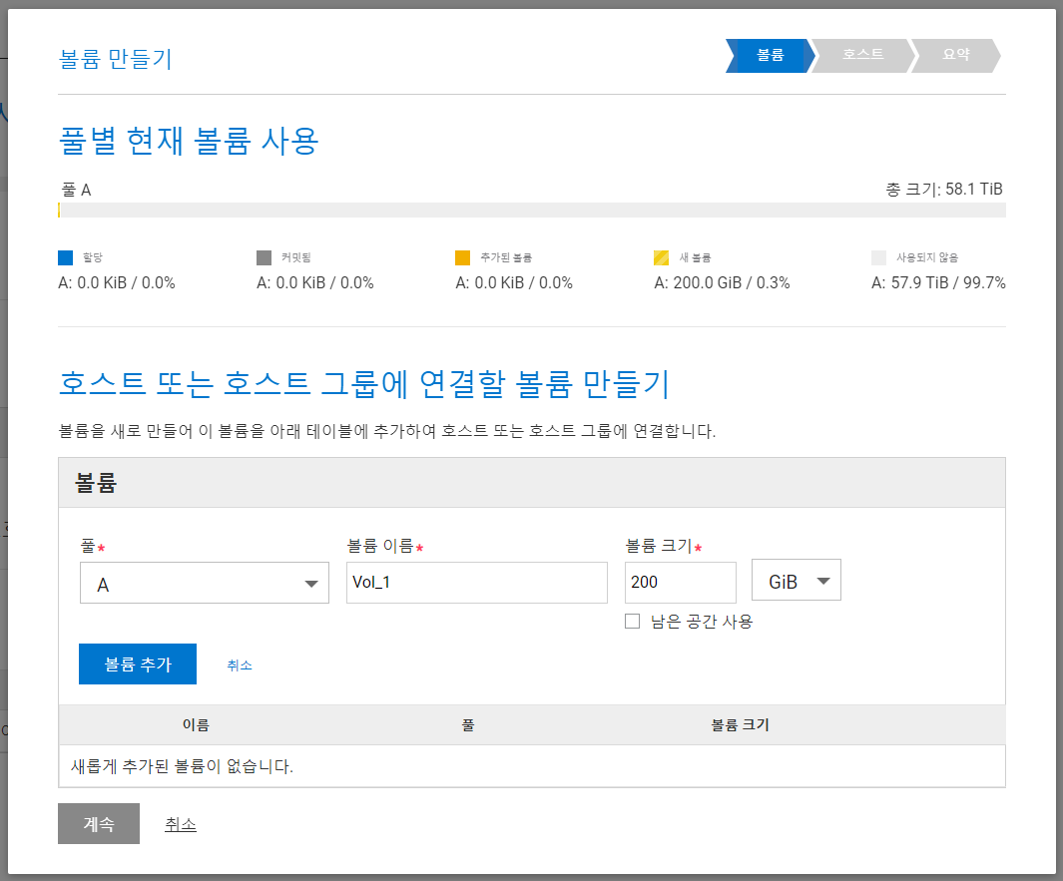
Dell Technologies PowerVault ME5 Series 구성
볼륨 구성에 필요한 이름 및 용량 설정
추가된 볼륨 확인 후 계속

Slide 19
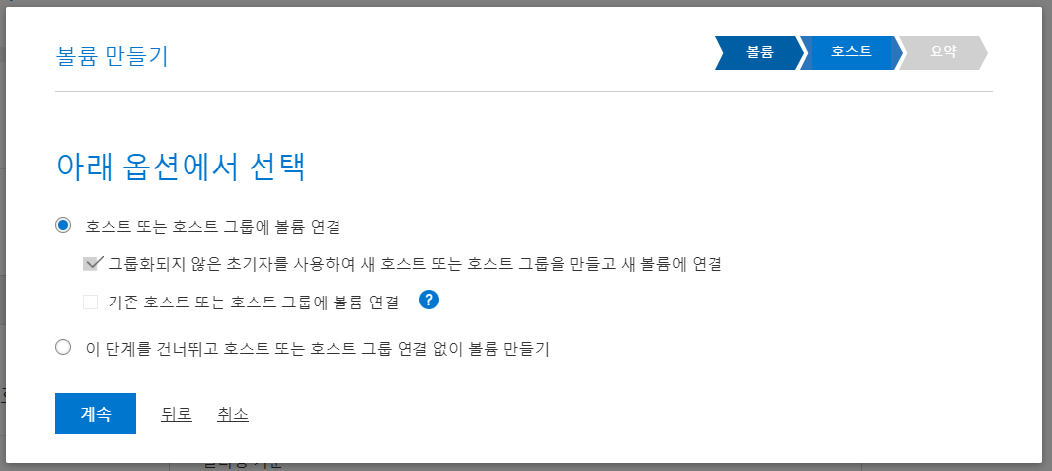
Dell Technologies PowerVault ME5 Series 구성
호스트에 볼륨 연결

Slide 20
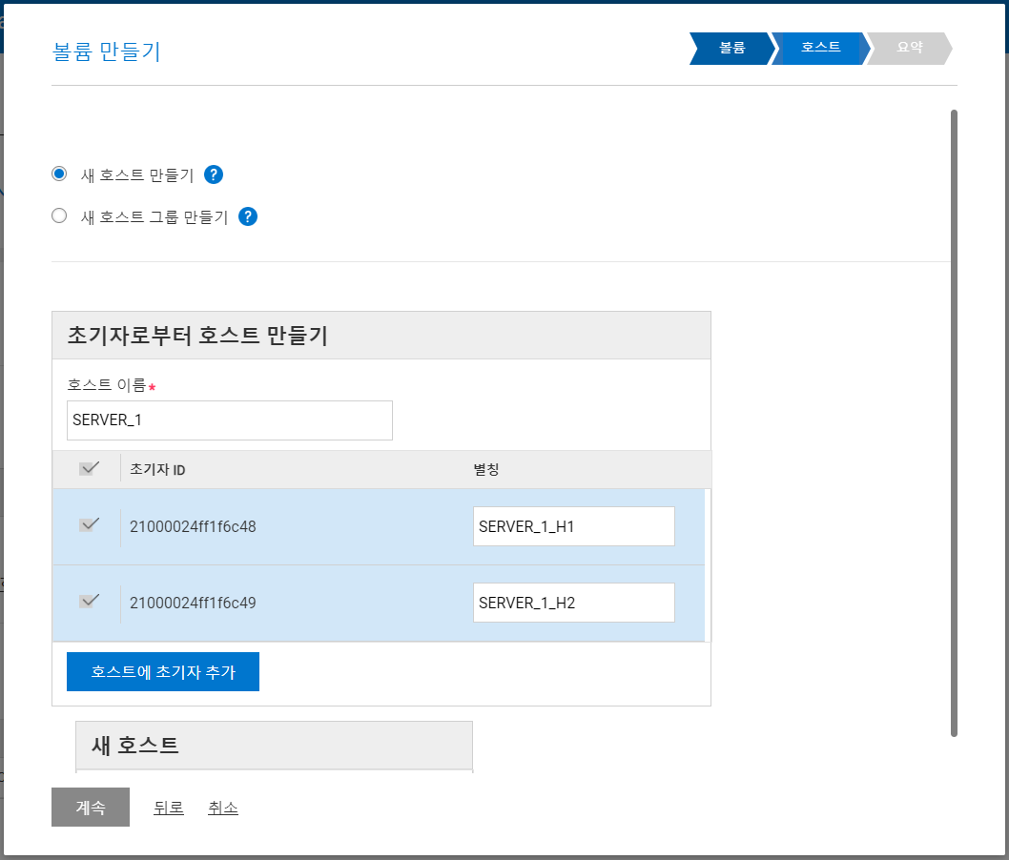
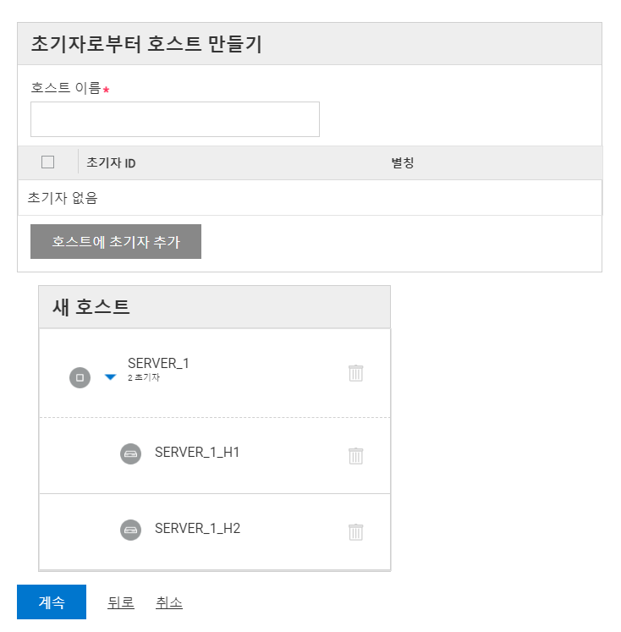
Dell Technologies PowerVault ME5 Series 구성
호스트 생성
연결할 호스트 이름
검색된 HBA의 WWN 별칭 작성
추가된 호스트 확인 후 계속 진행

Slide 21
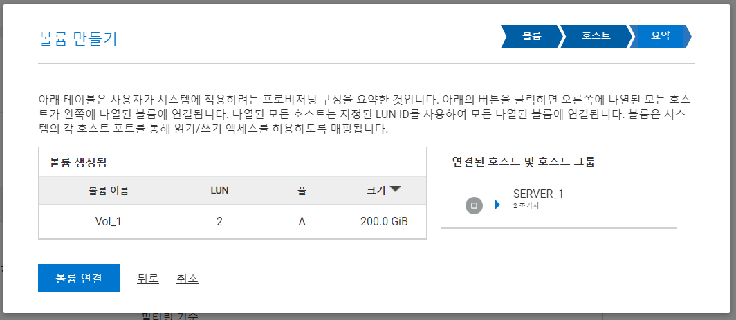
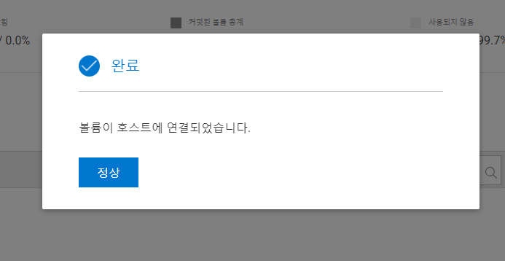
Dell Technologies PowerVault ME5 Series 구성
볼륨 정보 및 연결 호스트 확인

Slide 22
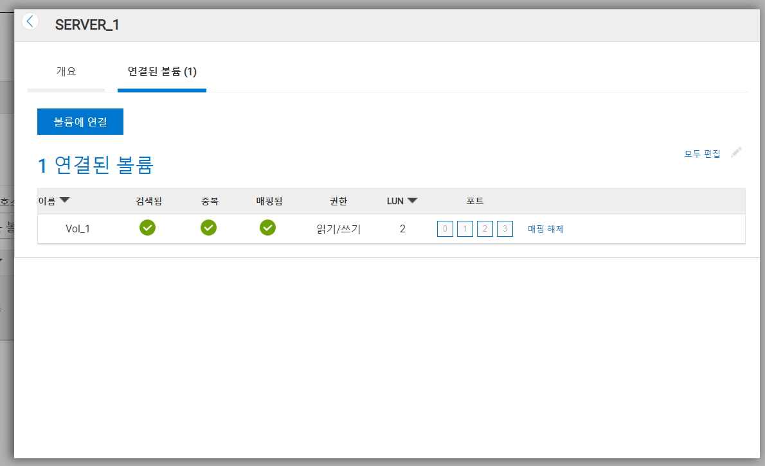
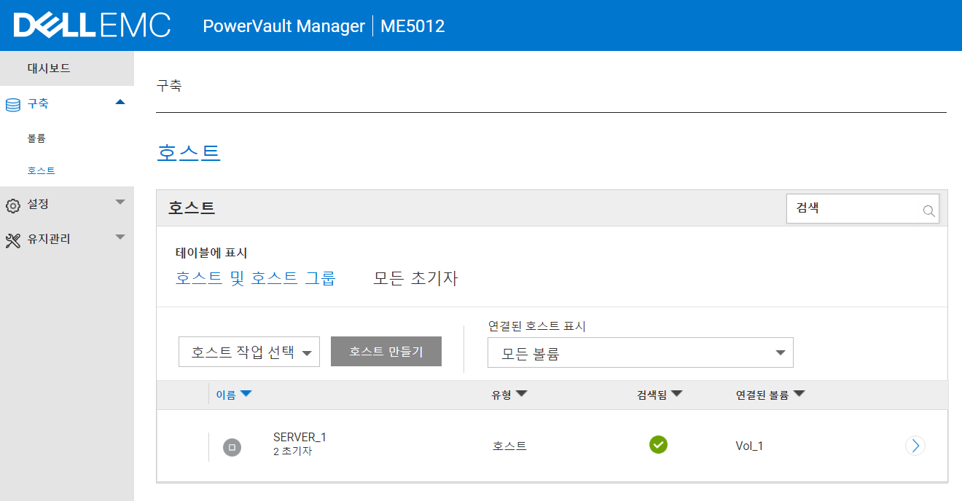
Dell Technologies PowerVault ME5 Series 구성
호스트에 연결된 볼륨 확인

Slide 23
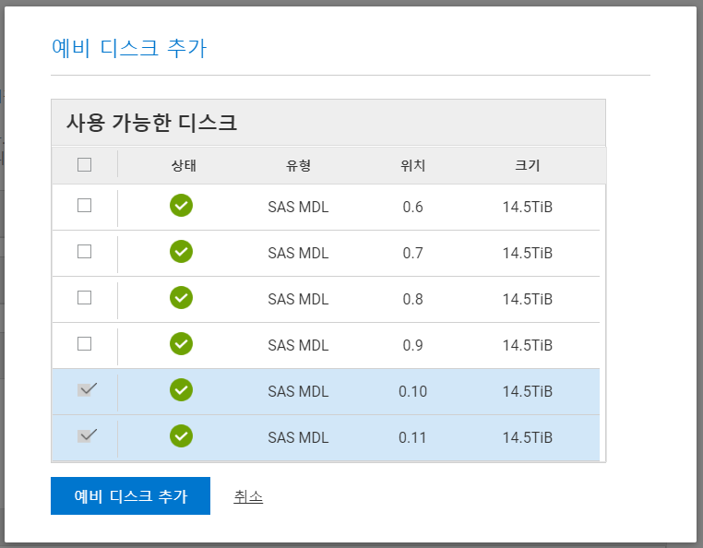
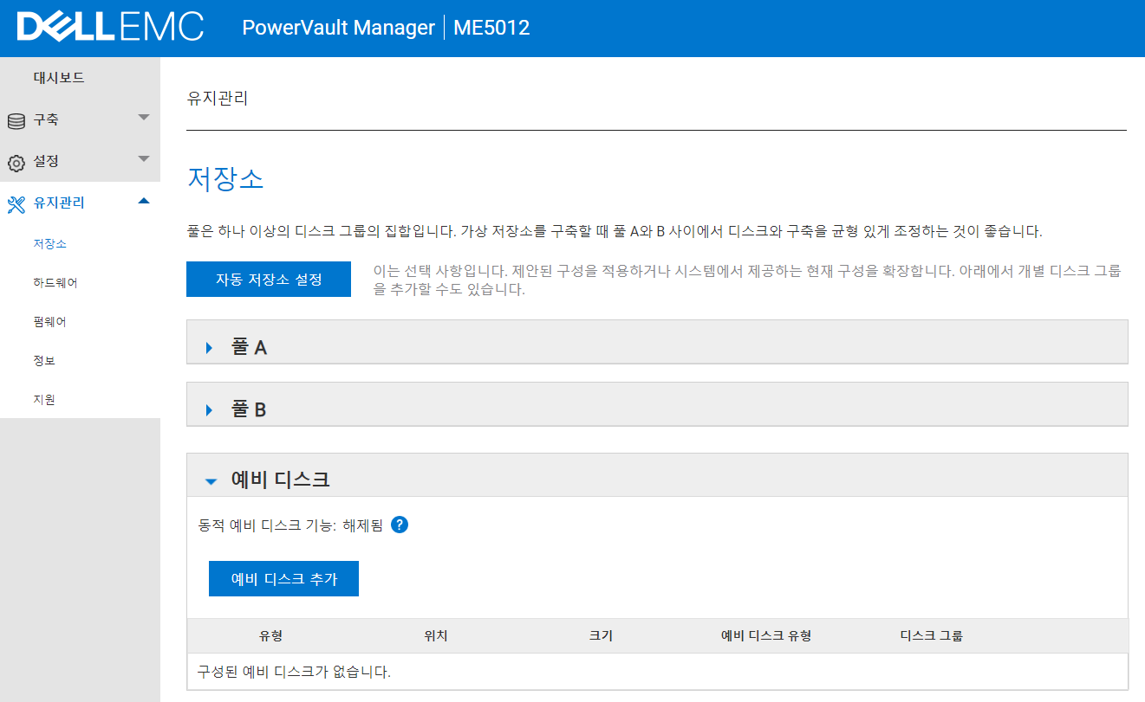
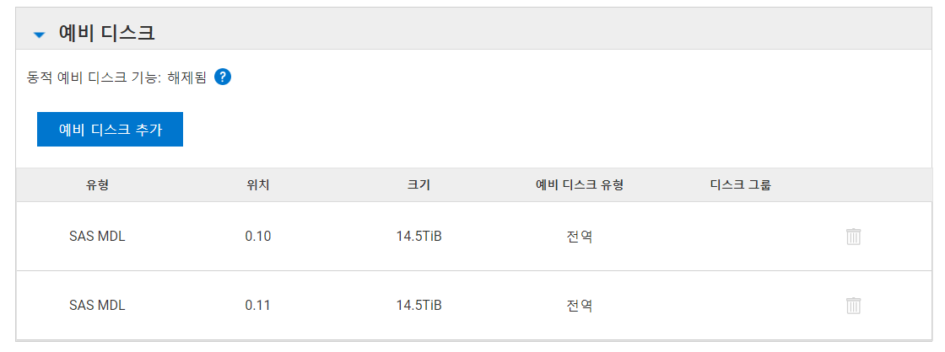
Dell Technologies PowerVault ME5 Series 구성
스페어 디스크 추가
추가된 스페어 디스크 확인

Slide 24
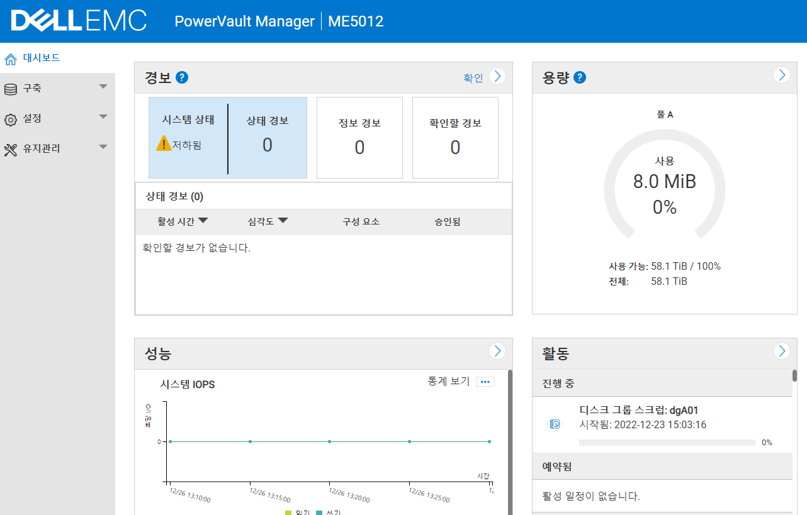
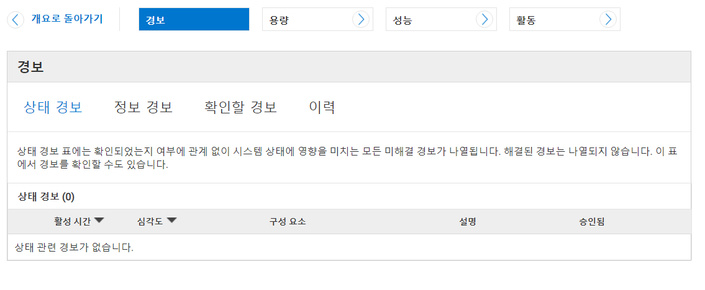
Dell Technologies PowerVault ME5 Series 구성
시스템 로그 확인
각 탭에서 발생된 로그 확인 가능

Slide 25
Dell Technologies PowerVault ME5 Series 구성
저장소(풀) 별 구성된 용량 확인 (1)

Slide 26
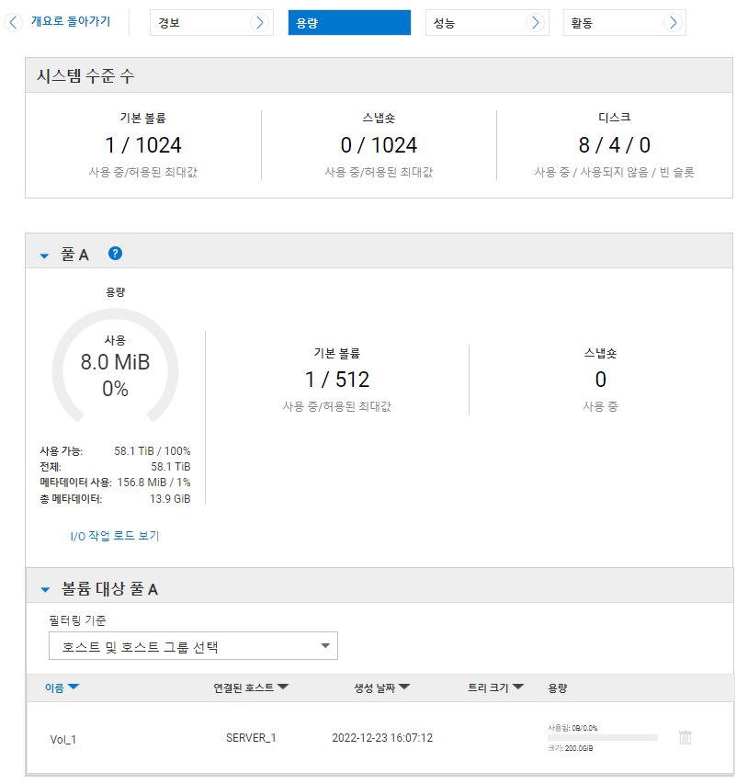
Dell Technologies PowerVault ME5 Series 구성
저장소(풀) 별 구성된 용량 확인 (2)
스토리지의 사용 가능 기능 및 디스크 확인
풀 별 구성된 용량과 사용중인 볼륨 확인

Slide 27
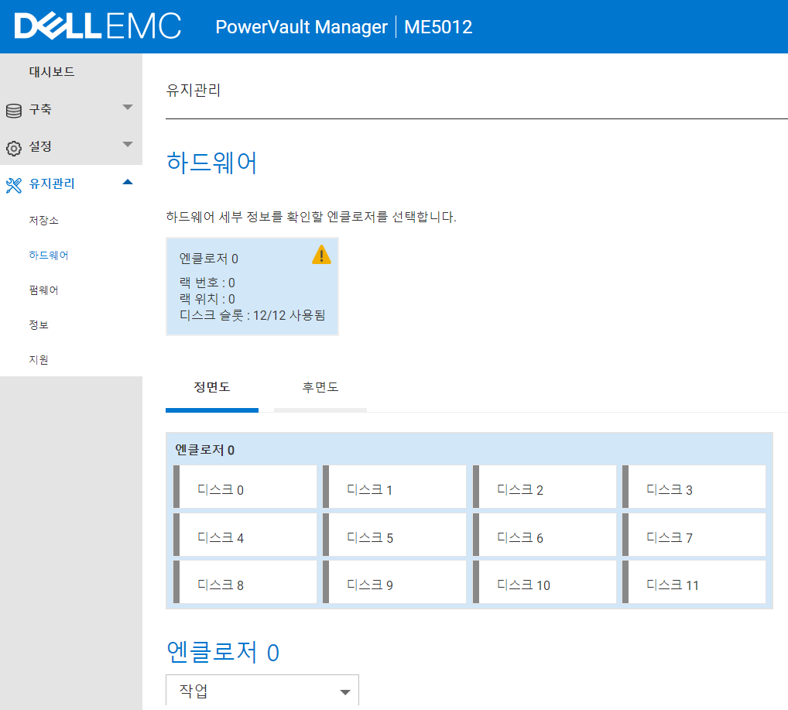
Dell Technologies PowerVault ME5 Series 구성
스토리지 하드웨어 관리
스토리지 하드웨어에 대한 전반적인 정보 및 상태 확인 가능

Slide 28
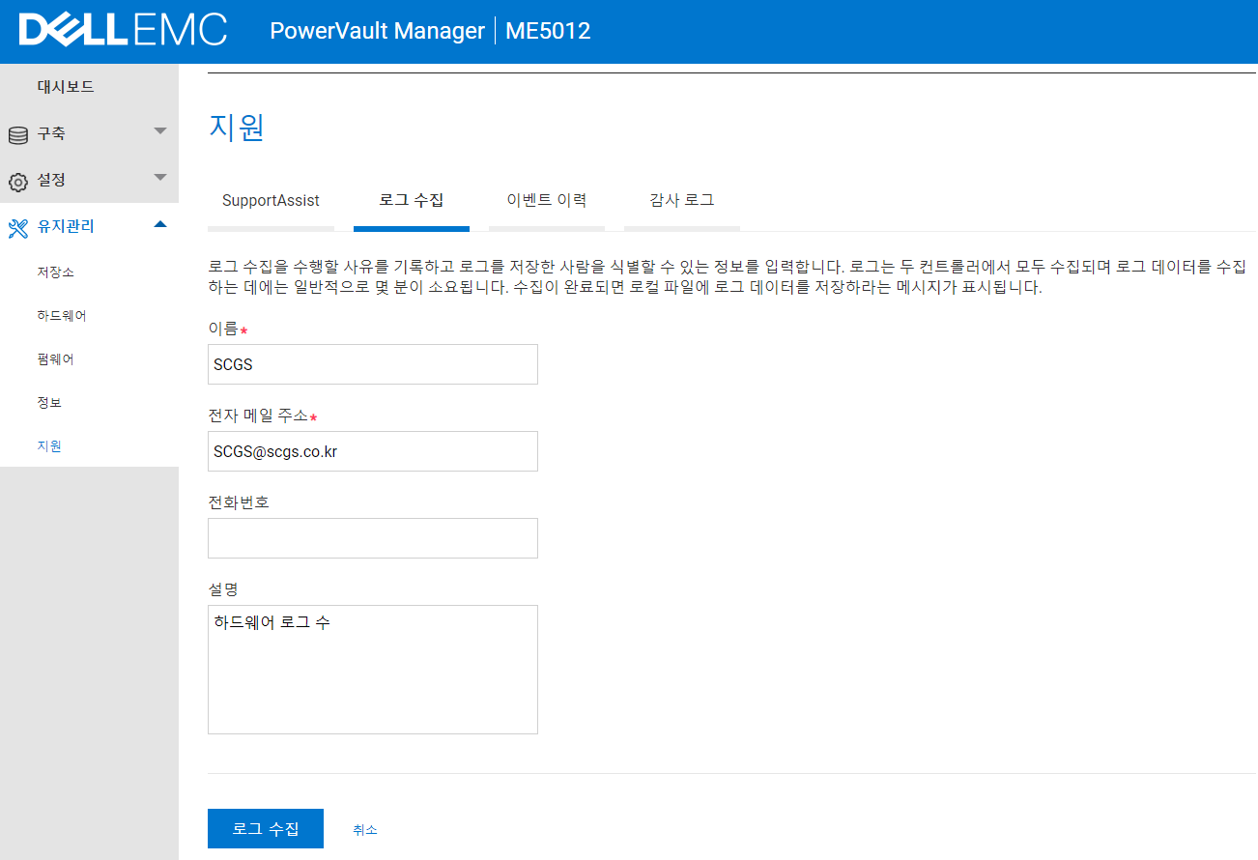
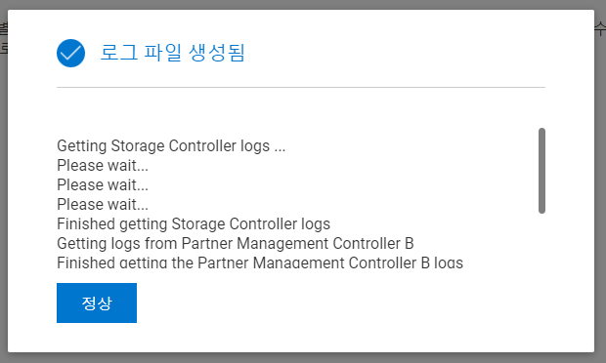

Dell Technologies PowerVault ME5 Series 구성
로그 수집
로그 수집이 완료되면
ZIP 파일로 다운로드

Slide 29
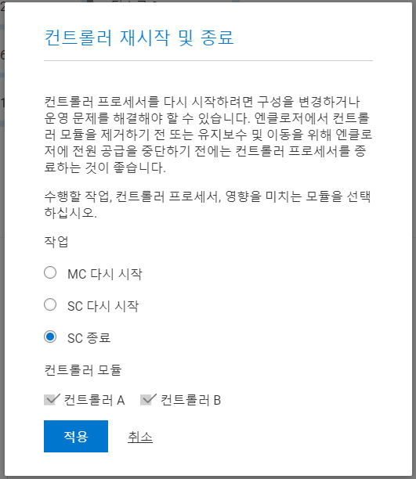
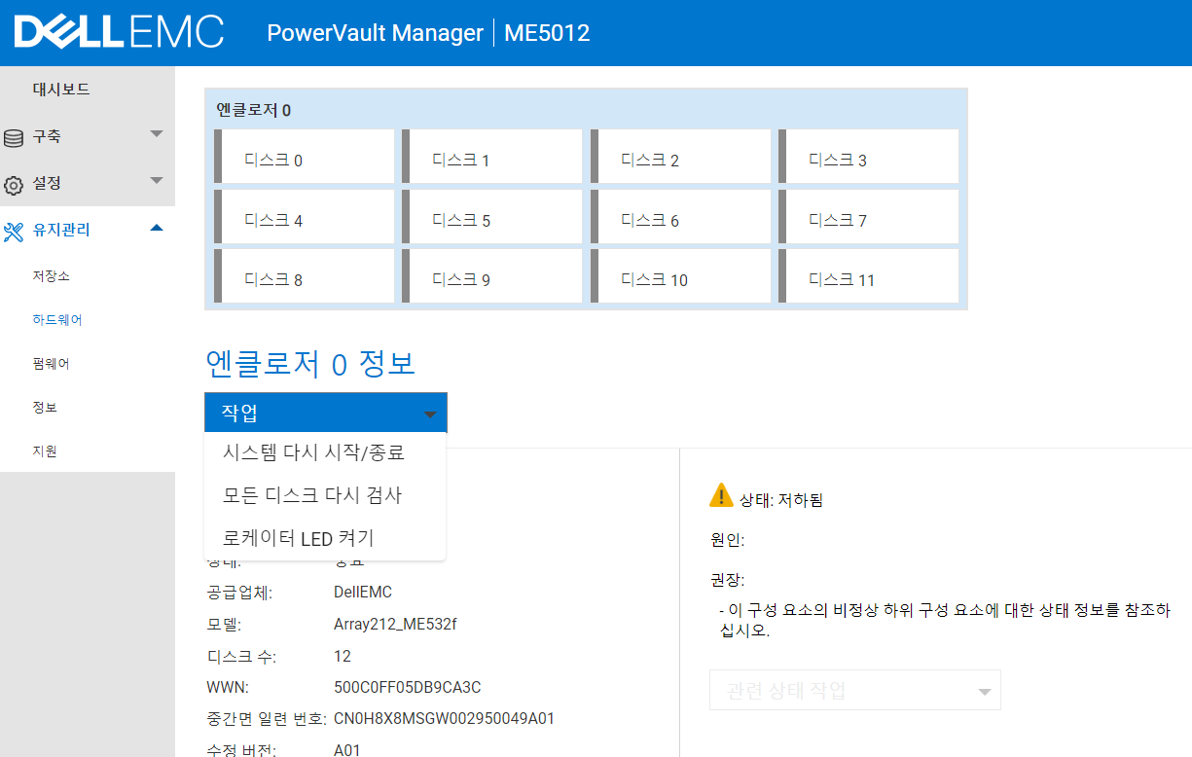
Dell Technologies PowerVault ME5 Series 구성
시스템 종료 및 재부팅
매니지먼트 서비스 다시 시작
스토리지컨트롤러 다시 시작
스토리지컨트롤러 종료
종료 및 다시 시작할 컨트롤러 선택 후 적용

Slide 30
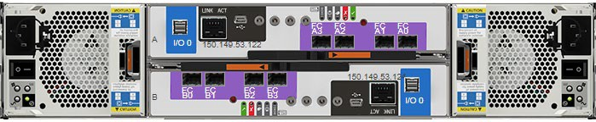
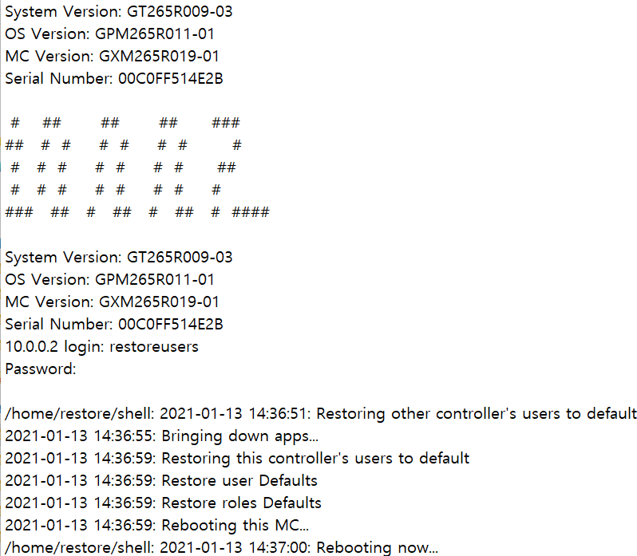
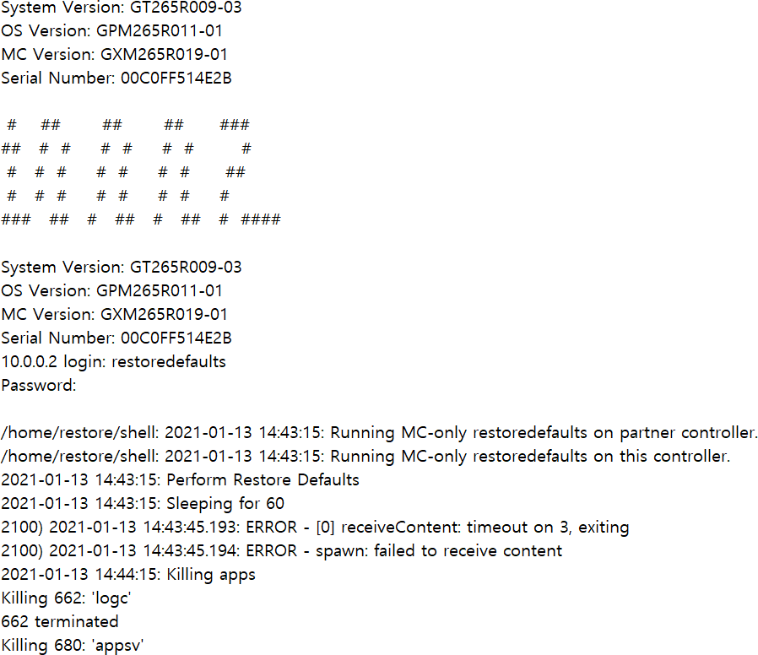
Dell Technologies PowerVault ME5 Series
초기화
후면 console 포트에 시리얼 케이블 연결
Speed : 115200 Data bits : 8
Flow control : xon/xoff
설정 초기화 진행시
RAID 정보를 제외한 정보 초기화
User 초기화
Login : restoreusers
Password : 장비 Serial Number
설정 초기화
Login : restoredefaults Password : 장비 Serial Number

Slide 31
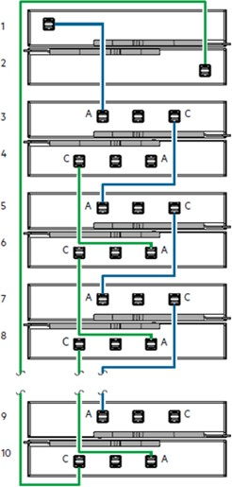
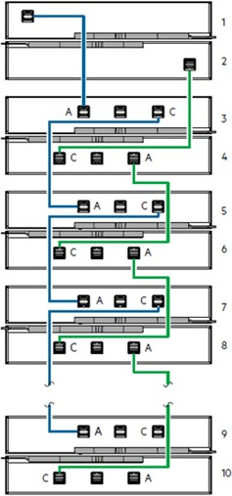


Dell Technologies PowerVault ME5 Series
PowerVault ME5 Series Expansion Enclosure
PowerVault ME5012/ME5024 (최대 10개 )
PowerVault ME5084 (최대 4개)

Slide 32
참고 사이트
스토리지 구성 - https://midrangesizer.dell.com
전력량 시뮬레이터 – http://dell-ui-eipt.azurewebsites.net/#/

Slide 33
THANK YOU!
Copyrightⓒ SCG Solutions Co., Ltd. All Rights Reserved.

